Slide 1
INTRODUKTION
Digital Sikkerhed
AOF © 2024

Slide 2
Digital Sikkerhed
1
Kursisternes erfaringer
Korte eksempler på oplevelser og handlinger der kan opfattes som cybertrusler
2
Basal digital sikkerhed
Definition af sikkerhed og hvilke områder vi bør være opmærksomme på
3
Hvilke trusler står vi overfor
Eksempler på nye trusler og metoder som de kriminelle benytter sig af
4
Øget sikkerhed med metoder og værktøjer
Gennemgang af værktøjer og teknikker der kan øge den digitale sikkerhed
5
Fremtidens trusler
Kunstig intelligens og social Engineering som kriminelle værktøjer
AOF © 2024

Slide 3
Digital Sikkerhed
Kursisternes erfaringer og oplevelser
Eksempler fra kursisterne indenfor emnerne:
Sociale medier (Facebook, Instagram, X og øvrige)
E-mail (spam,
SMS
Opkald på mobilen
AOF © 2024

Slide 4
Digital Sikkerhed
Basal sikkerhed
- Stærke adgangskoder
Minimum 12 tegn, med tal, små og store bogstaver og symboler (eksempler på kodeord)
Benytte kodeordshuskere – notater på mobilen, kodeordprogrammer, e-boks, etc.
- Regelmæssige opdateringer af programmer, systemer og Apps
Fjerner risici og lukker ”huller” i applikationer. Demonstration i browsere
Nuldags sårbarhed – ikke opdaget sårbarhed i systemet
- Backup af data og programmer
Sikkerhedskopiering af dokumenter og billeder til ”Skyen” eller på eksterne enheder
Automatisering af backup på computer/mobil enhed
AOF © 2024

Slide 5
Digital Sikkerhed
Hvilke trusler står vi overfor
- Phishing: Svindel-e-mails der forsøger at stjæle dine oplysninger
Typer af Phishing: links, vedhæftede filer, billeder, falske QR koder og kontakter på sociale medier
Eksempler på skjulte Phishing links: https://www.aof-digital.dk/links/links.html
- Malware: Skadelig software der kan inficere din computer eller mobile enhed
Rootware – programmer der kan overtage computeren som administrator
Spyware – programmer der kan aflure tastatur, kamera og mikrofon
Cookie stealer – kan kopiere cookies og session fra computer/mobil
Randsomware – kryptere data på computeren og forlange en ”løsesum”
- Social Engineering
Kontakt på sociale medier og/eller på mobilen for at ”fiske” personoplysninger ud af ”offeret”
Datahøst fra profil på sociale medier der kan benyttes når ”offeret” kontaktes
AOF © 2024

Slide 6
Digital Sikkerhed
Øget sikkerhed med metoder og værktøjer
- Antivirus-software
Eksempler på typer og services der tilbydes (programmer, webservices, browser guards, etc)
Installation på computer og mobil (demonstration)
- 2FA og MFA på computer og mobile enheder
Bekræftelse på log ind via e-mail, sms eller andre enheder
Bekræftelse via Apps med scanning af QR kode (Mit ID)
Hardware nøgler der benyttes til bekræftelse af log ind (Ubicon)
- VPN (Virtuelt Private Network)
Fordele og ulemper i brugen af VPN
Demonstration af VPN i praksis
AOF © 2024

Slide 7
Digital Sikkerhed
Fremtidens trusler
- A.I. drevne angreb
Tekster og formuleringer i e-mails
Fremstilling af websider og services der løbende tilpasses
Fremstilling og optimering af apps og malware
- Internet of things (IoT)
Der kan forgå angreb via internetforbundne enheder (vaskemaskine, lys, kamera, etc.)
- Quantum computing-trusler mod kryptering
Kraftige computere der kan bryde krypteringer af kodeord/materialer
Gennemgang af udskrivningsvinduet og forklaring af mulighederne
AOF © 2024

Slide 8
Digital Sikkerhed
Overvej lige …
Ønsker jeg at tilslutte mig et gratis og åbent netværk?
Åbne eller fælles netværk kan udsættes for overvågning eller angreb
Bør jeg lade min mobil op med et lånt/ukendt kabel?
Med et lånt kabel kan man udsætte sig for ”Juice Jacking” og miste data og koder
Bør jeg benytte en lånt pc til at logge på banken?
Computerne kan sagtens indeholde en keylogger og dermed fange dine koder
Bør jeg klikke på fremmede links i min browser?
Links kan indeholder en ”Hijacker” der indsamler dine sessions og cookies
Bør jeg gemme mine log ind oplysninger i browseren?
Hvis der er andre der får adgang til din browser, så kan dette være uheldigt
AOF © 2024

Slide 9
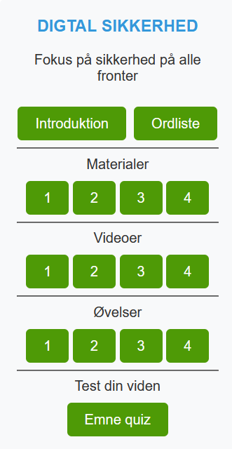
Digital Sikkerhed
Tid til opgaver og digital fordybelse
AOF © 2024

